Slide 1
Creative Industries - the driving force for innovation and economic development?
Notes:
Vorstellung, Christian Rost, Landesverband der Kultur- und Kreativwirtschaft Sachsen e. V.
Kreatives Chemnitz, Wir gestalten Dresden, Kreatives Leipzig

Slide 2
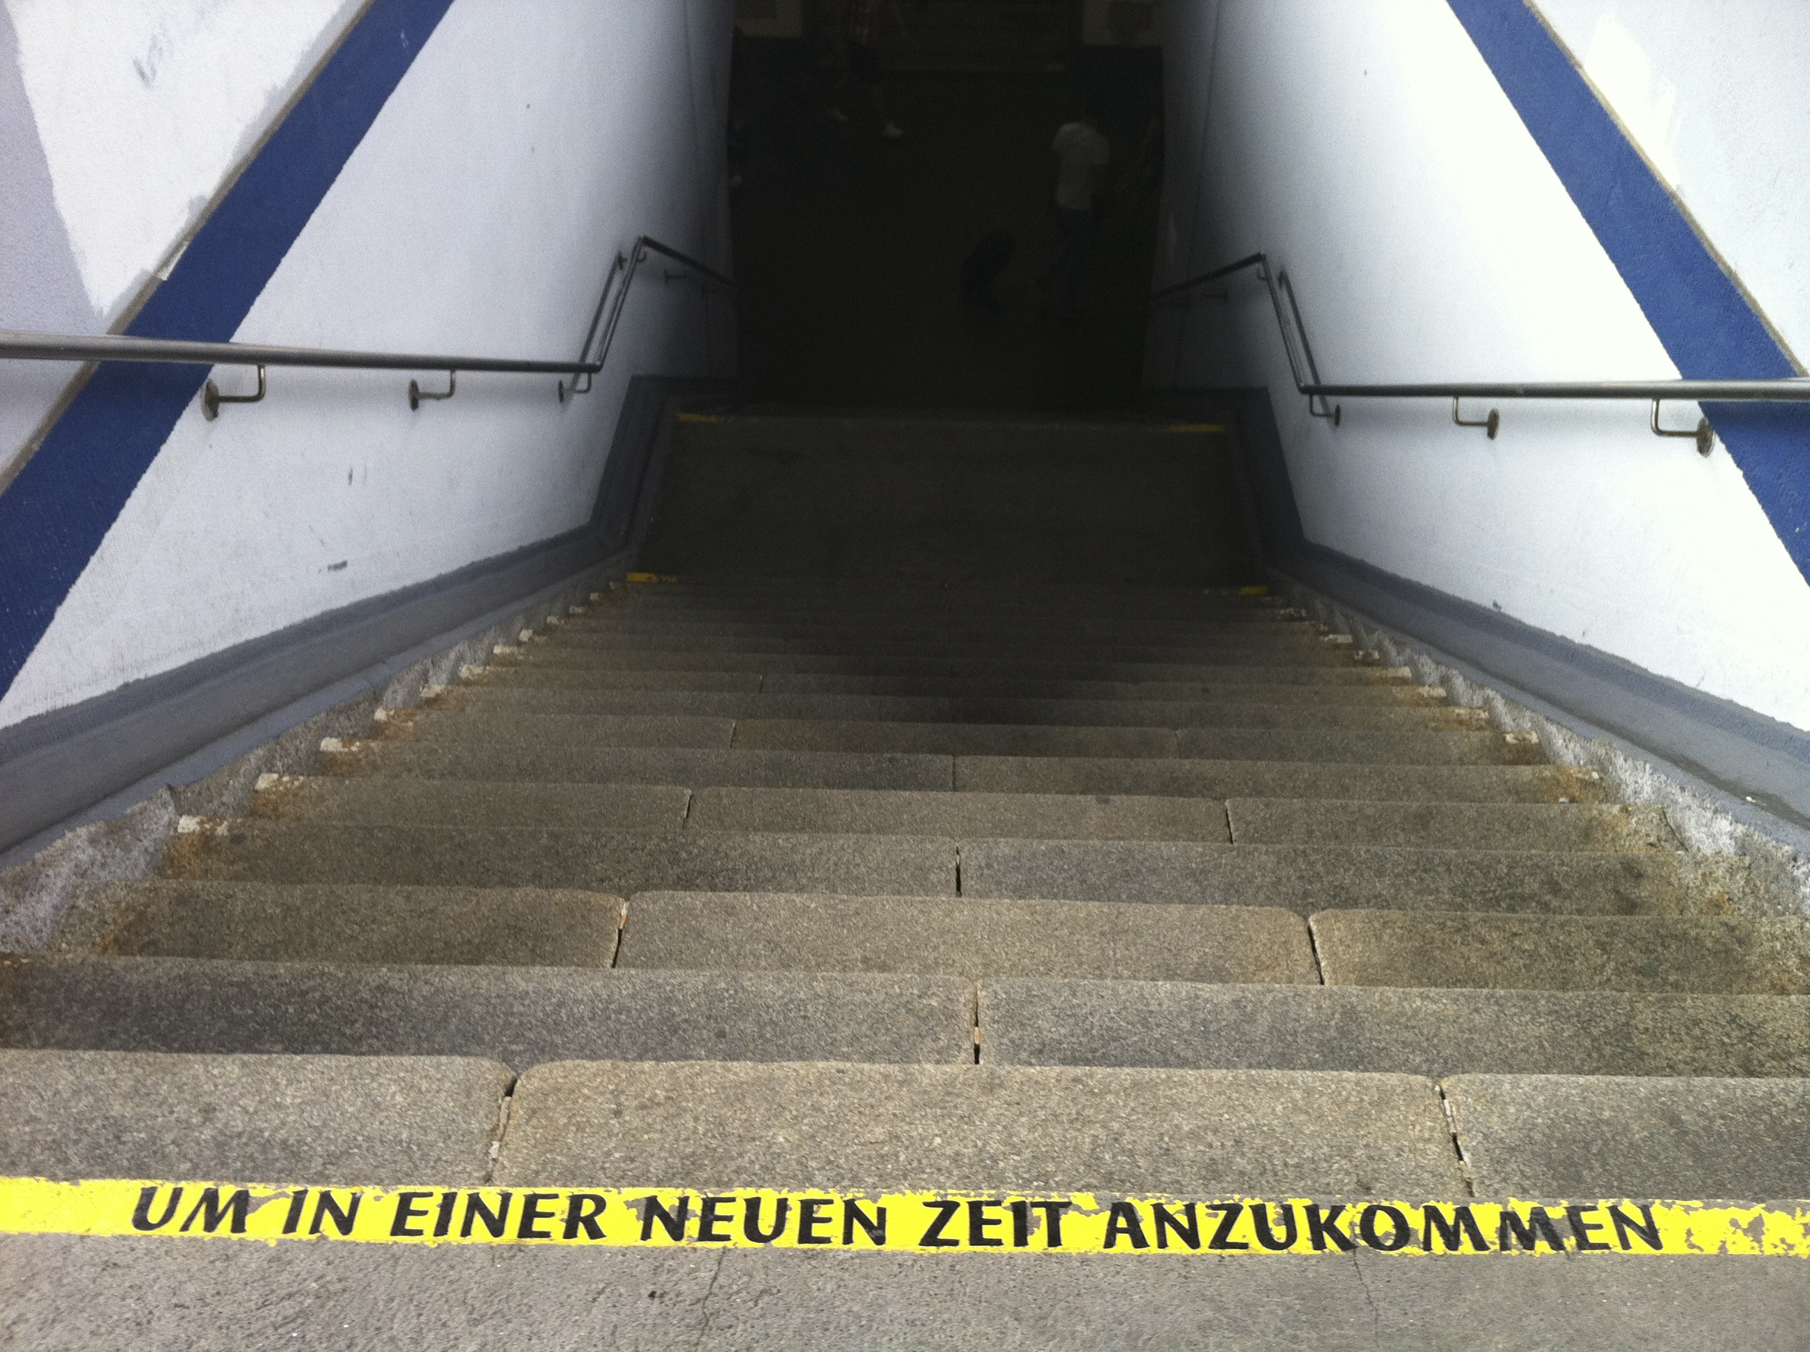
THESIS
Without cultural and creative industries –
no innovation and no economic development in the future!
to arrive in a new time...

Slide 3
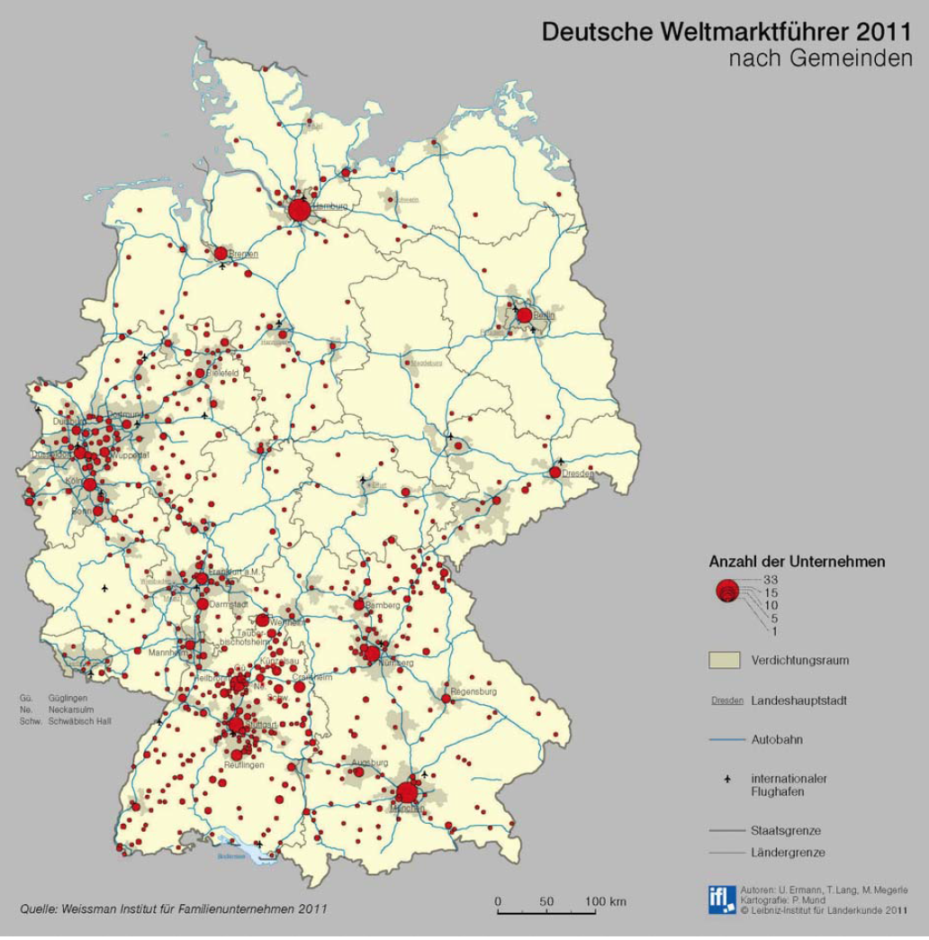
INDUSTRY AS A BASIS
Hidden Champions in Germany!
Notes:
Hidden Champions ins Sachsen (knapp 30, Stand 2011)
Anzahl nicht vergleichbar mit Bayern, BaWü oder NRW
Aber erst in den letzten 25 Jahren entstanden –
junge Unternehmen mit Potential
in Sachsen auch Potential für mehr...
Warum braucht die Industrie also die KKW:

Slide 4
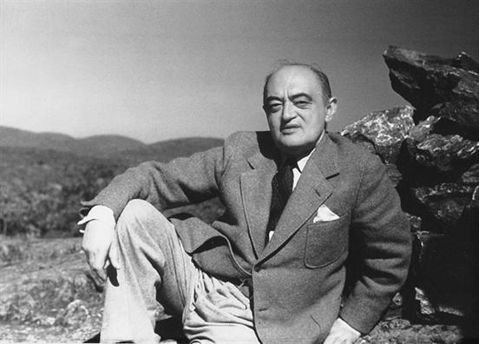
CREATIVE DESTRUCTION
Joseph Alois Schumpeter
(1883 – 1950)
Economist
Notes:
Warum braucht die Industrie also die KKW:
Schumpeter – kreative Zerstörung
Zu jeder Zeit hat es Pioniere gegeben, die diesen Wandel in Gang gebracht haben
Pioniere aus allen Bereichen
Jede ökonomische Entwicklung (im Sinne von nicht bloß quantitativer Entwicklung) baut auf dem Prozess der schöpferischen bzw. kreativen Zerstörung auf. Durch eine Neukombination von Produktionsfaktoren, die sich erfolgreich durchsetzt, werden alte Strukturen verdrängt und schließlich zerstört. Die Zerstörung ist also notwendig − und nicht etwa ein Systemfehler −, damit Neuordnung stattfinden kann.

Slide 5
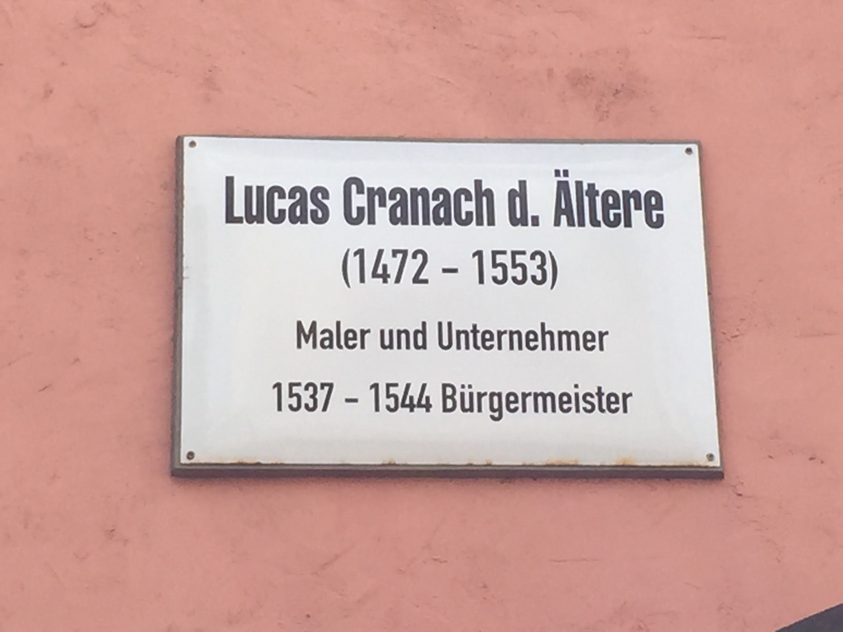
TIME OF THE PIONEERS
The craft –
The art –
The business
Notes:
Lucas Cranach (Pionier 1)
Zu allen Zeiten haben Disziplinen vom Austausch profitiert
Cranach als Künstler erfolgreich, weil er sich Methoden der Manufakturarbeit öffnete und diese beim Schaffen seiner Werke anwandte
Damit ermöglichte er Wertschöpfung für Handwerker in der Region

Slide 6
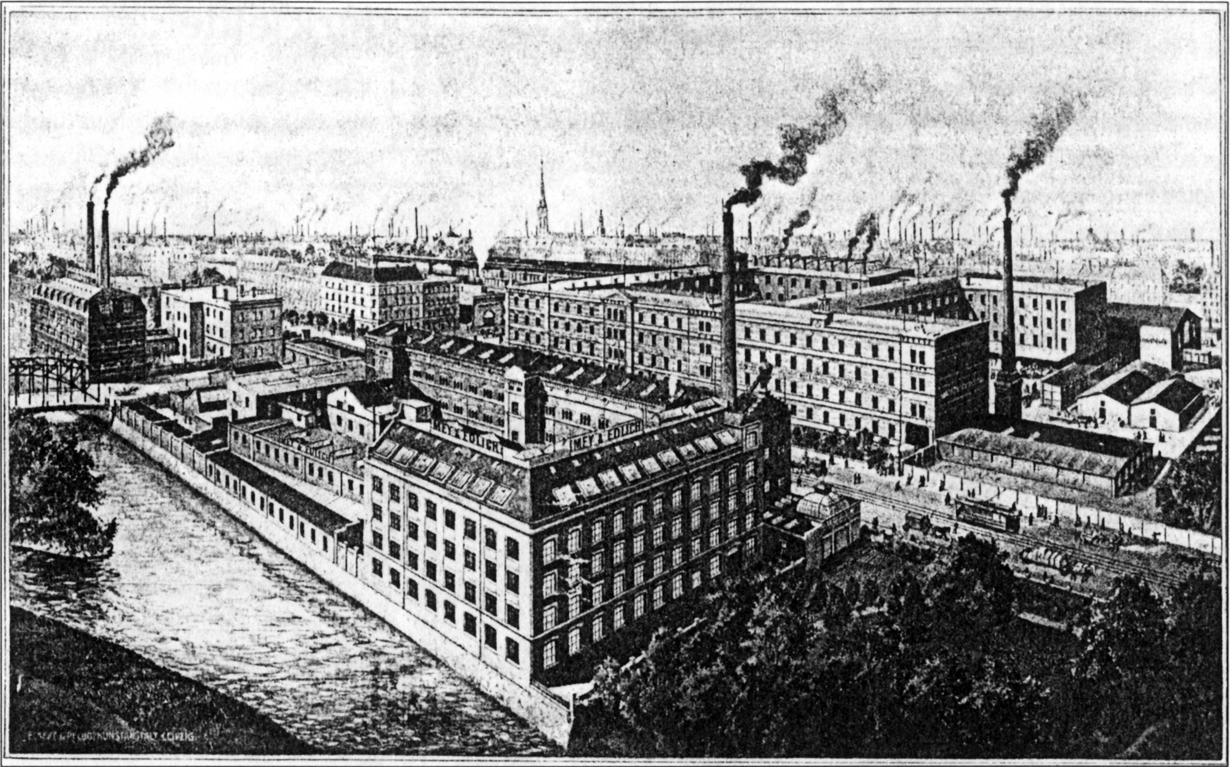
TIME OF THE PIONEERS
Dr. Carl Erdmann Heine
(1819 – 1888)
Industry pioneer
Notes:
Sachsen war schon einmal Vorreiter in Deutschland und Europa
Damals auch nicht an erster Stelle
Aber Potentiale, wie Verkehrswege, Handel, Fachkräfte, Rohstoffe waren vorhanden
Heute ähnliche Situation
Aufbauen auf Tradition und vorhandenem Erbe - Wandel von der Industrie zur Wissensgesellschaft
Dr. Karl-Heine (Pionier 2)
Legte Grundstein für industrielle Revolution in Leipzig, schaffte Flächen für industrielle Produktion, gegen den Wiederstand des Stadtrates
Mey & Edlich 1910 – Ernst Mey Straße

Slide 7
TIME OF THE PIONEERS
Henry van de Velde (1863 – 1957)
Wilhelm Ernst
von Sachsen-Weimar
(1876 – 1923)
Creative thinkers
Notes:
Weimarer Kunstgewerbeschule – Henry van der Velde (Pionier 3), Wilhelm Ernst
von Sachsen-Weimar
Die Großherzoglich-Sächsische Kunstgewerbeschule Weimar war eine am 1. April 1908
Handwerker waren nicht mehr in der Lage, am Markt zu bestehen, Produkte waren zu altbacken.
Kunstgewerbeschule sollte für neuerliche Wettbwerbsfähigkeit sorgen

Slide 8
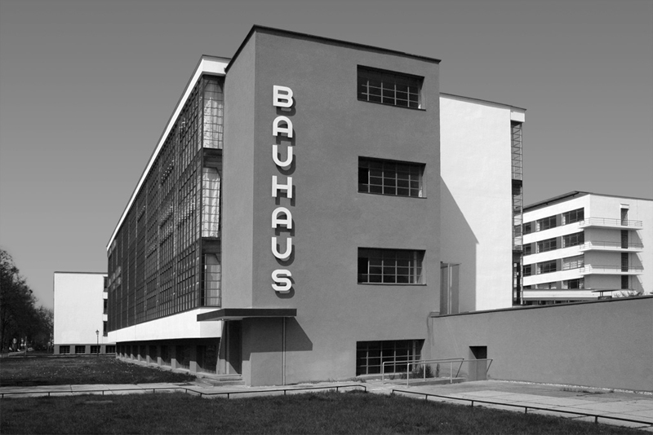
TIME OF THE PIONEERS
Walter Gropius
(1883– 1969)
Crosslinker
Notes:
Bauhaus – Walter Gropius (Pionier 4)
Erstmals Design, was sich an industrieller Produktion orientiert, Handwerkliche Qualität für die Massenproduktion.
Bis heute prägend, „form follows funktion“ in Produktion und Gebrauch

Slide 9
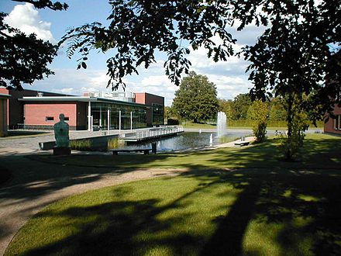
TIME OF THE PIONEERS
Hasso Plattner
(1944*)
Design Thinker
Notes:
HPI School of Design Thinking und HPI Research School – 2007/2008
Institutsgründung 1998 - IT-Systems Engineering
Hasso Plattner – Design Thinking
User centred design
Produkte und Services vom Kunden aus denken
Z. B. Musikindustrie

Slide 10
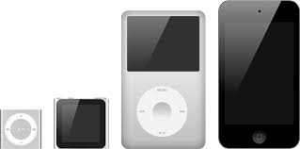
TIME OF THE PIONEERS
Karlheinz Brandenburg
(1954*)
Inventor
Notes:
Folie 11:
MP3 Player – Erfinder (Pionier 5)
Basis für Erfolg von iPod und iTunes
Digitaler Wandel in der Musikindustrie erfolgreich gemeistert
Vorher Zerstörung ganzer Geschäftsmodelle
Technische Innovation legt Grundstein – Nutzerorientierter Service erneuert alte Geschäftsmodelle

Slide 11
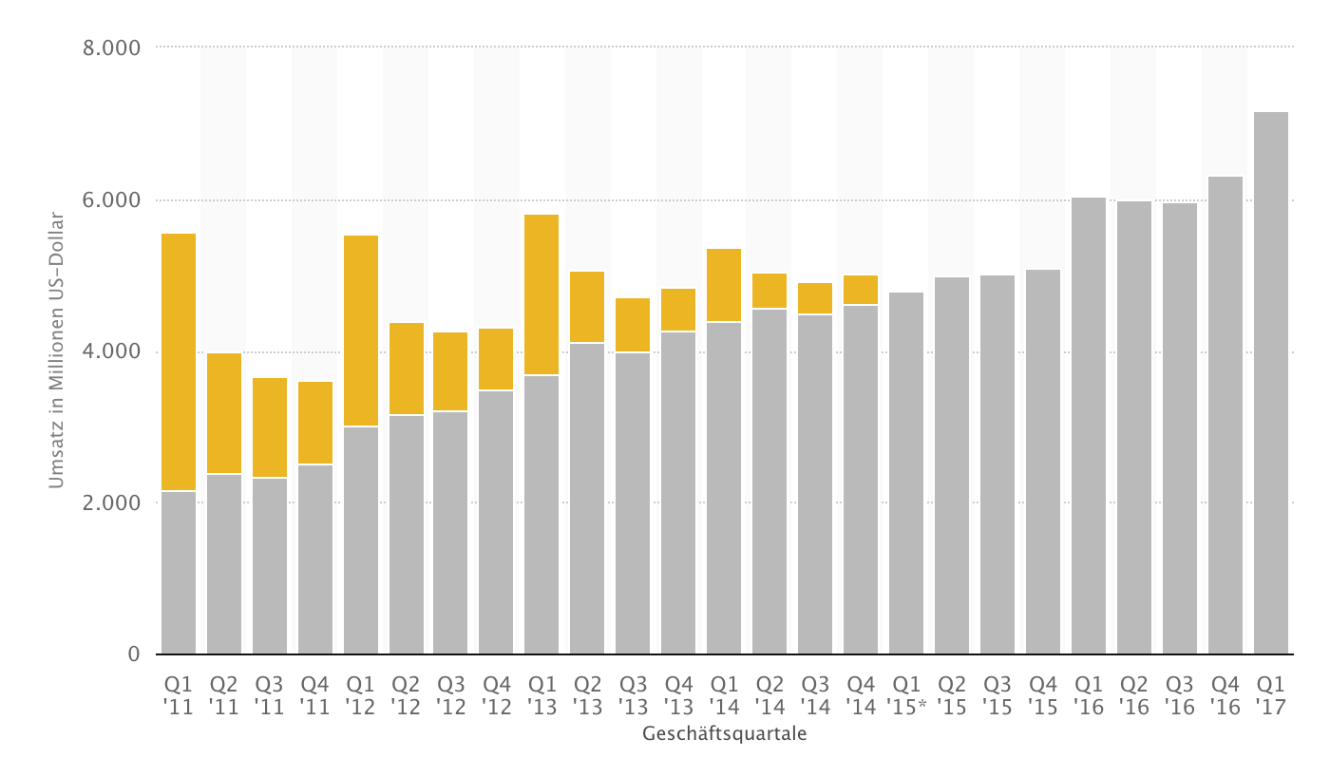
NEW PARTNERSHIPS
Sales of Apple by product group iPod and services
(in millions of dollars)
Notes:
Was kann KKW heute für Industrie Leisten?
KKW als Innovationstreiber und Katalysator
Gewinnzahlen Apple Devices vs. Apple Services
Serviceinnovation lohnt sich!

Slide 12
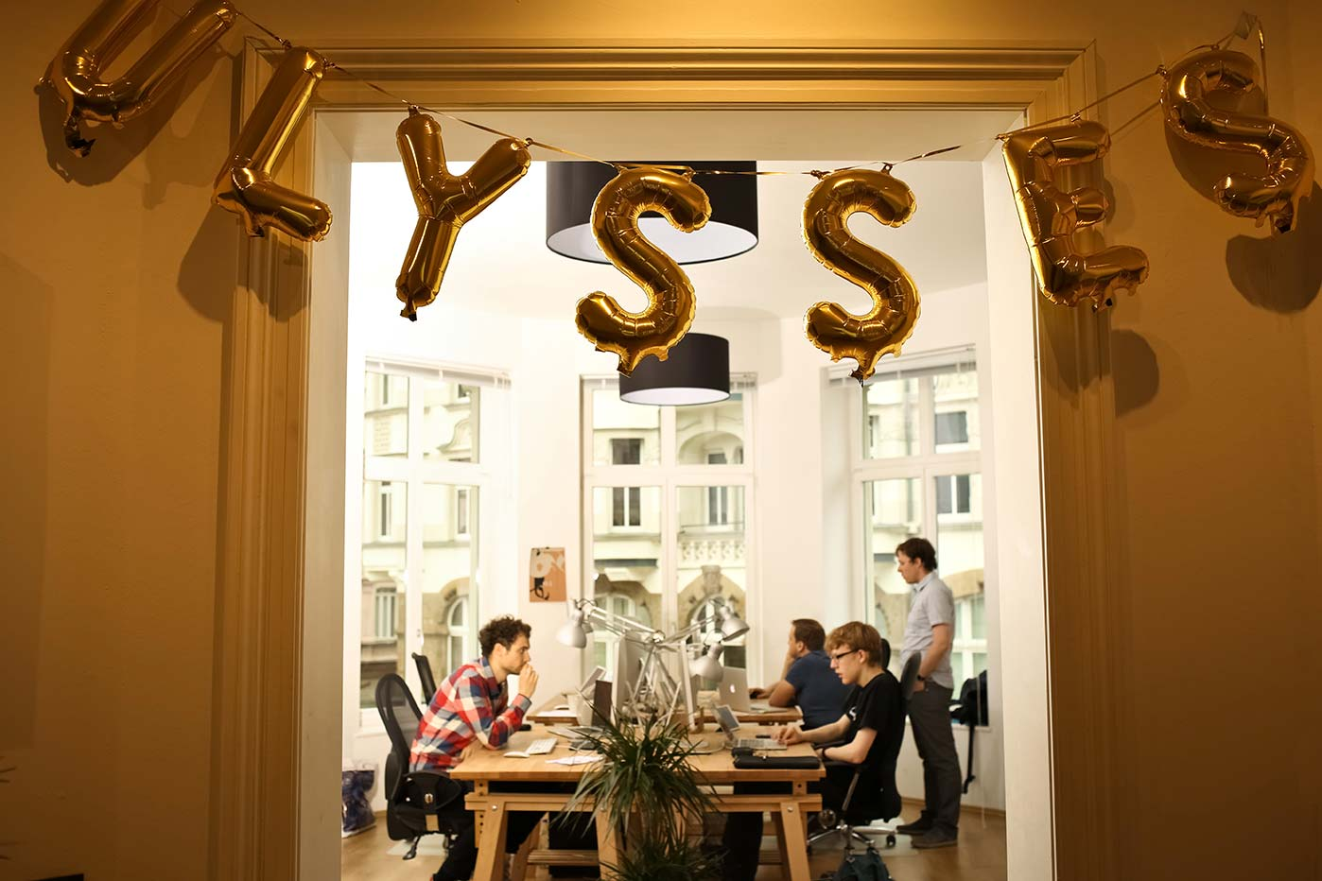
NEW PARTNERSHIPS
Ulysses
writing program
(The Soulmen GbR)
Notes:
Max Seelemann & Marcus Fehn
Was soll ein Schriftsteller, bildender oder darstellender Künstler zu Innovationen Beitragen?
Geschäftsmodelle aus Bedarfen heraus entwickeln...
Ulysses – Schriftsteller und Programmierer entwickeln neues Produkt

Slide 13
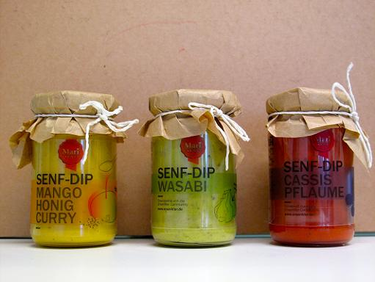
NEW PARTNERSHIPS
Innosabi and
Mari - Senf
Notes:
Geht auch mit Kunden,
Nutzerorientierte Innovation geht auch im Kleinen
Bsp: Innosabi – Corwdsourcingplattform Unser Aller
Produktentwicklung für Marie Senf

Slide 14
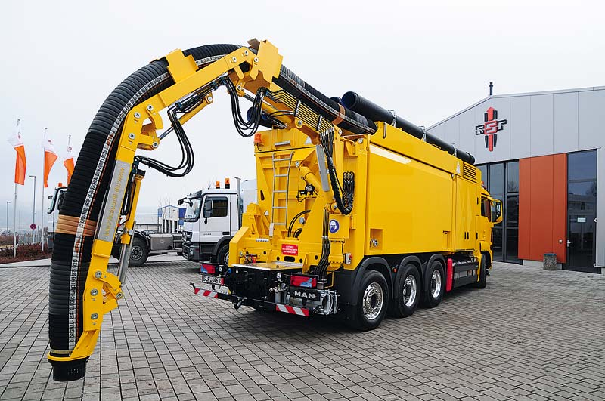
NEW PARTNERSHIPS
Reschwitzer Suction dredge and
Batix Software
Notes:
Von der Web-Site zur Saugbagger-App
„Als Softwareunternehmen haben Sie den Blick für das technisch machbare, als Industrieunternehmen für die Einsatzmöglichkeiten.“

Slide 15
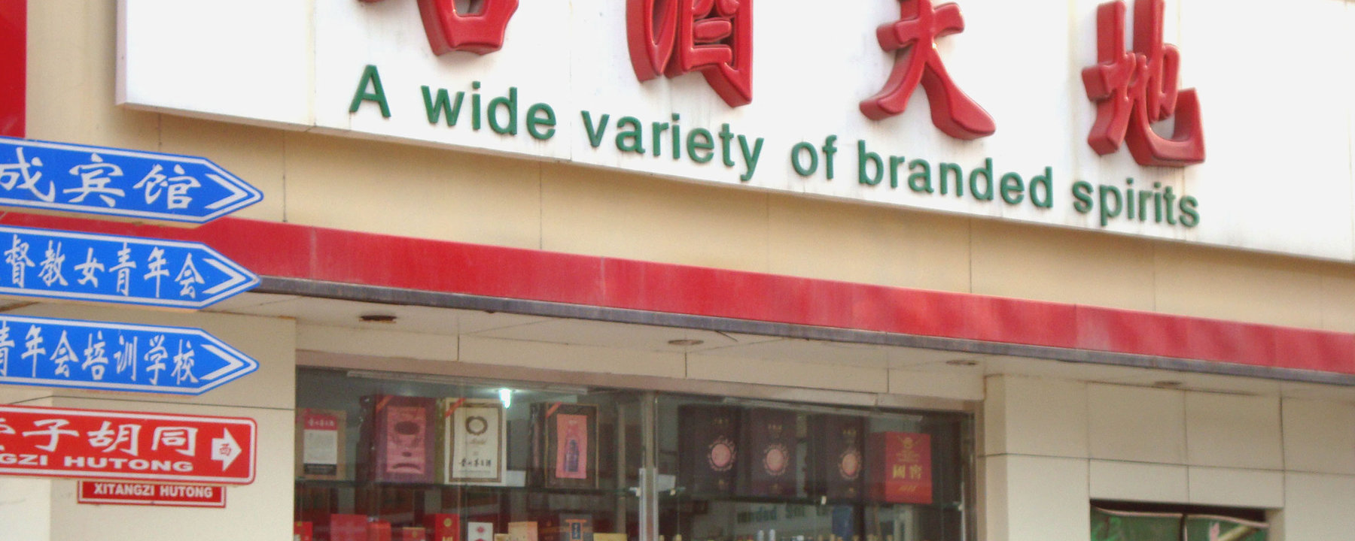
NEW PARTNERSHIPS
Kollaborat – Engineering Brands
brand adjustment Europe-China
Notes:
Übersetzung kann aber auch ganz real dazu beitragen, vorhandene Produkte und Dienstleistungen weltweit zu vermarkten
Bsp. Kollaborat – Markenentwicklung für internationale Zielmärkte

Slide 16
NEW PARTNERSHIPS
Wordcraft –
Rethink Translation
Notes:
WordCraft – professionelle inhaltliche Übersetzung mit einem Klick

Slide 17
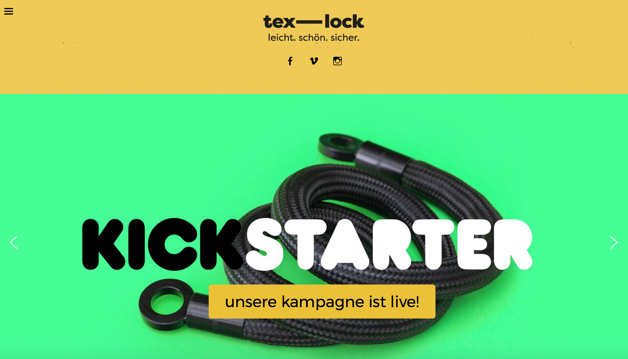
NEW PARTNERSHIPS
Tex-Lock
New Textile design
Notes:
Tradition in neuer Form Textildesign macht heute in Fahrradschlössern und neuen Materialien...
Tex Lock – 200.000,- Euro für die Pilotproduktion

Slide 18
NEW PARTNERSHIPS
Bembel with care
Cider Culture 2.0
Notes:
Alter Wein in neune Schläuchen

Slide 19
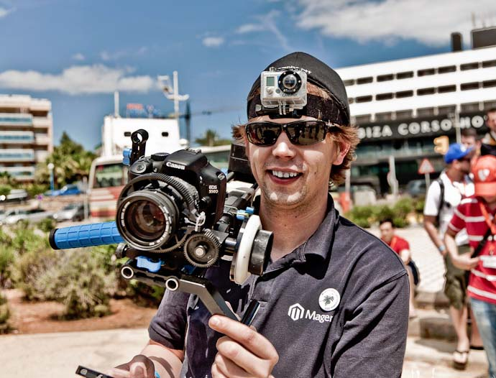
SHAPING THE FUTURE
Cultural and creative industries are:
Translator
Innovation driver
Accelerator
Mediator
Value creator
Notes:
Ohne Kultur- und Kreativwirtschaft –
keine erfolgreiche Industrie der Zukunft!
KKW kein Allheilmittel, aber...
Sie bietet die Chance, Zukunft erfolgreich mitzugestalten
Sachsen hat die Chance, hier neue Wege zu bestreiten
Starke Partner in der Industrie treffen auf professionelle Strukturen in der KKW
Sächsisches Zentrum als Vermittler zwischen den Welten!

Slide 20
thank you
www.kreatives-sachsen.de/international

Slide 21
Sources
Bundesministerium für Wirtschaft und Energie (Hrsg.): Gesamtwirtschaftliche Perspektiven der Kultur- und Kreativwirtschaft in Deutschland, 2009.
CDU Landesverband Sachsen / SPD Landesverband Sachsen (Hrsg.): Koalitionsvertrag 2014-2019 der CDU/SPD Sachsen, Dresden 2014.
Deutsche Bank Research (Hrsg.): Kultur- und Kreativwirtschaft: Wachstumspotenzial in Teilbereichen, Aktuelle Themen Nr. 508, 02.03.2011.
IHK Chemnitz (Hrsg.): Sachstandsbericht Kultur- und Kreativwirtschaft 2013.
Institut für Arbeitsmarkt- und Berufsforschung (Hrsg.): IAB-Regional Sachsen. Die sächsische Kultur- und Kreativwirtschaft als Arbeitgeber, 1/2013.
KfW Bankengruppe (Hrsg.): KfW Research, Standpunkt. Fokus Innovation: Gründungen in der Kreativwirtschaft, 10/2011.
Kreatives Leipzig e. V. (Hrsg): Zustand und Zukunft kreativer Arbeit in Leipzig, Leipzig 2012.
Landesarbeitsgemeinschaft der Industrie- und Handelskammern im Freistaat Sachsen (Hrsg.): Branchenbericht Kultur- und Kreativwirtschaft in Sachsen, Dresden 2014.
Landeshauptstadt Dresden (Hrsg.): Kultur- und Kreativwirtschaft in Dresden – Potentiale und Handlungsmöglichkeiten, Dresden 2011.
Prognos / Fraunhofer ISI: Die Kultur- und Kreativwirtschaft in der gesamtwirtschaftlichen Wertschöpfungskette – Wirkungsketten, Innovationskraft, Protenziale, 12/2012.
Stadt Leipzig Dezernat Wirtschaft und Arbeit Amt für Wirtschaftsföderung (Hrsg.): Medien- & Kreativwirtschaft Leipzig – ein Cluster mit 7 Subbranchen, Leipzig 2012.

Slide 22
Pictures
Neue Zeiten (Foto: Christian Rost)
Weltmarktführer abseits der Agglomerationsräume: http://aktuell.nationalatlas.de/tag/hidden-champions/
Joseph Alois Schumpeter: http://blogs.faz.net/fazit/2012/02/24/alte-meister-2-von-der-rastlosigkeit-des-kapitalismus-zum-100-geburtstag-von-joseph-schumpeters-theorie-der-wirtschaftlichen-entwicklung-266/
Maler und Unternehmer (Foto: Christian Rost)
Mey & Edlich: https://de.wikipedia.org/wiki/Datei:Mey_%26_Edlich_1910.jpg
Kunstgewerbeschule Weimar. https://commons.wikimedia.org/wiki/File:Siegelmarke_Grossherzoglich_Sächsische_Kunstgewerbeschule_Weimar_W0255191.jpg
Bauhaus Dessau: http://www.blindbild.com/tag/bauhaus-dessau/
HPI Potsdam: https://de.wikipedia.org/wiki/Hasso-Plattner-Institut
MP3: https://commons.wikimedia.org/wiki/File:IPods_2010.svg
Apple Umsatz: https://de.statista.com/statistik/daten/studie/327274/umfrage/quartalsumsatz-von-apple-nach-produktgruppe/
Ulysses: https://www.so-geht-saechsisch.de/zu-hause-in-sachsen/macher/we-use-it-at-apple-wir-benutzen-es-bei-apple/

Slide 23
Pictures
Innosabi: http://www.best-practice-business.de/blog/geschaeftsidee/2010/11/09/unseraller-senf-macht-lust-auf-mehr/
Reschiwtzer Saugbagger: http://thueringen-kreativ.de/thak/brueckenbauer/reschwitzer-saugbagger-produktions-gmbh-batix-software-gmbh/
Kollaborat: http://www.kollaborat.de/de/desktop/home
WordCraft: http://wordcraft.cc/ueberuns/
Tex-Lock: https://www.tex-lock.com/de/
Bembel with Care: http://www.bembel-with-care.de
Lumalensecape: http://de.meet-magento.com/2014/02/technik-video/

